Slide 1
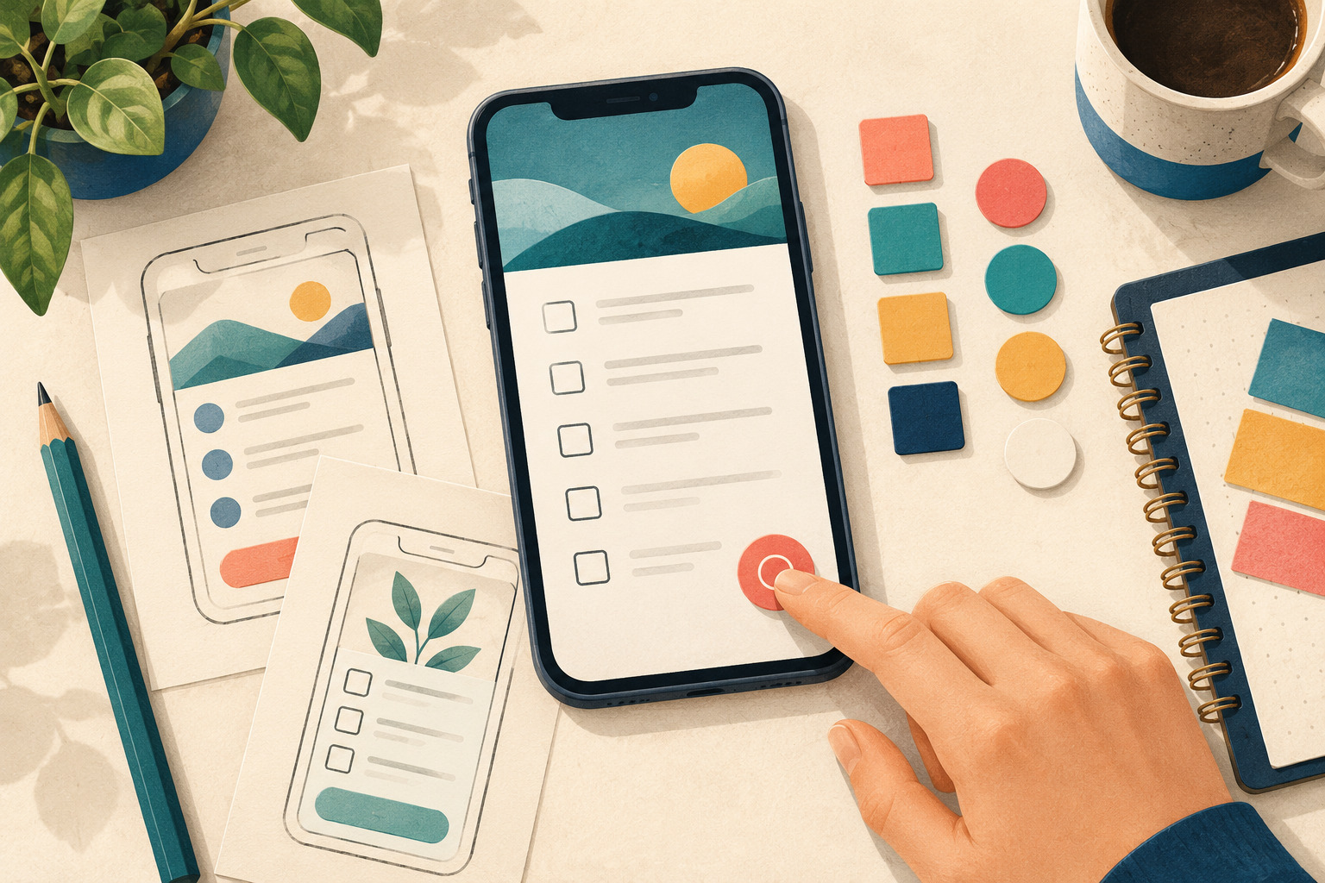
17
КОД ОПОРУ
Офлайн і значок на телефоні
45 хвилин
КОД ОПОРУ Урок 17 Книга: с. 86
1 / 17
Notes:
Джерело: «ШІ на практиці», українська редакція 30.10.2026, урок 17, с. 86. Сценарій L17.
Making PWAs installable: https://developer.mozilla.org/en-US/docs/Web/Progressive_web_apps/Guides/Making_PWAs_installable
Using Service Workers: https://developer.mozilla.org/en-US/docs/Web/API/Service_Worker_API/Using_Service_Workers
Use web apps — Android: https://support.google.com/chrome/answer/9658361?hl=en&co=GENIE.Platform%3DAndroid
Use web apps — iPhone and iPad: https://support.google.com/chrome/answer/9658361?hl=en&co=GENIE.Platform%3DiOS
ПІДГОТОВКА
Перевірте HTTPS-адресу my-day з уроку 16: відкриття, три справи й повідомлення готовності офлайн.
Підготуйте Android із Chrome для демонстрації; перевірте меню встановлення перед заняттям, не обіцяючи однаковий переклад на всіх телефонах.
Відкрийте локальні manifest.webmanifest та sw.js у Блокноті й знайдіть потрібні налаштування.
Майте поруч сім файлів застосунку, включно зі значками 192×192 і 512×512; перевірте доступність icon-192.png за вебадресою.
Підготуйте аркуш або Блокнот для учасників без телефона; заздалегідь поясніть, як позначати непроведену перевірку.
Для дистанційної демонстрації не покладайтеся на телефон як єдиний канал заняття: від’єднання його мережі перерве зв’язок.
Передумови: L16
Уроки 30–32 є альтернативними поглибленими практикумами. Перед заняттям звірте доступний інтерфейс з офіційними джерелами книги.
Ілюстрація: наявний матеріал відповідного розділу книги.

Slide 2
Результат заняття
Розрізнятимете значок, кеш файлів і збережені позначки.
Перевірите офлайн на доступному телефоні або складете план перевірки.
Поясните оновлення програми без зміни ключа даних.
КОД ОПОРУ Урок 17 Книга: с. 86
2 / 17
Notes:
Джерело: «ШІ на практиці», українська редакція 30.10.2026, урок 17, с. 86. Сценарій L17.
Making PWAs installable: https://developer.mozilla.org/en-US/docs/Web/Progressive_web_apps/Guides/Making_PWAs_installable
Using Service Workers: https://developer.mozilla.org/en-US/docs/Web/API/Service_Worker_API/Using_Service_Workers
Use web apps — Android: https://support.google.com/chrome/answer/9658361?hl=en&co=GENIE.Platform%3DAndroid
Use web apps — iPhone and iPad: https://support.google.com/chrome/answer/9658361?hl=en&co=GENIE.Platform%3DiOS
ПОВНІ РЕЗУЛЬТАТИ ЗА СЦЕНАРІЄМ
Учень відрізняє встановлення PWA від створення нативного пакета для магазину.
На доступному телефоні перевірено повторне відкриття без обох мереж або чесно позначено відсутність такого тесту.
Учень пояснює різницю кешу файлів і збережених позначок та порядок оновлення.

Slide 3
Три окремі можливості
PWA відкривається через браузер і може мати значок.
Кеш зберігає файли для роботи без мережі.
localStorage зберігає позначки справ.
Цей проєкт не створює пакета для магазинів Android чи iOS.
КОД ОПОРУ Урок 17 Книга: с. 86 0–6 хв
3 / 17
Notes:
Джерело: «ШІ на практиці», українська редакція 30.10.2026, урок 17, с. 86. Сценарій L17.
Making PWAs installable: https://developer.mozilla.org/en-US/docs/Web/Progressive_web_apps/Guides/Making_PWAs_installable
Using Service Workers: https://developer.mozilla.org/en-US/docs/Web/API/Service_Worker_API/Using_Service_Workers
Use web apps — Android: https://support.google.com/chrome/answer/9658361?hl=en&co=GENIE.Platform%3DAndroid
Use web apps — iPhone and iPad: https://support.google.com/chrome/answer/9658361?hl=en&co=GENIE.Platform%3DiOS
Запуск зі значка, офлайн і повернення стану перевіряють окремо.
ЕТАП 1. 0–6 хв. Розкладаємо застосунок на три частини
СЛОВА ВИКЛАДАЧА
Значок, файли й позначки — різні речі. Значок запускає вебзастосунок, кеш дає файли без мережі, а localStorage повертає ваші позначки. Ми не готуємо пакет для Google Play чи App Store.
ПОКАЗ НА ЕКРАНІ
Покажіть схему офлайн-перевірки та реальний знімок із книги. Зверніть увагу на підпис: знімок вузького браузера сам не доводить встановлення на телефон.
ДІЇ УЧНІВ
Учні називають, що треба перевірити окремо: запуск зі значка, відсутність мережі, повернення конкретних справ.
ПЕРЕВІРКА
Наявність значка не є відповіддю на запитання, чи працює програма офлайн.

Slide 4
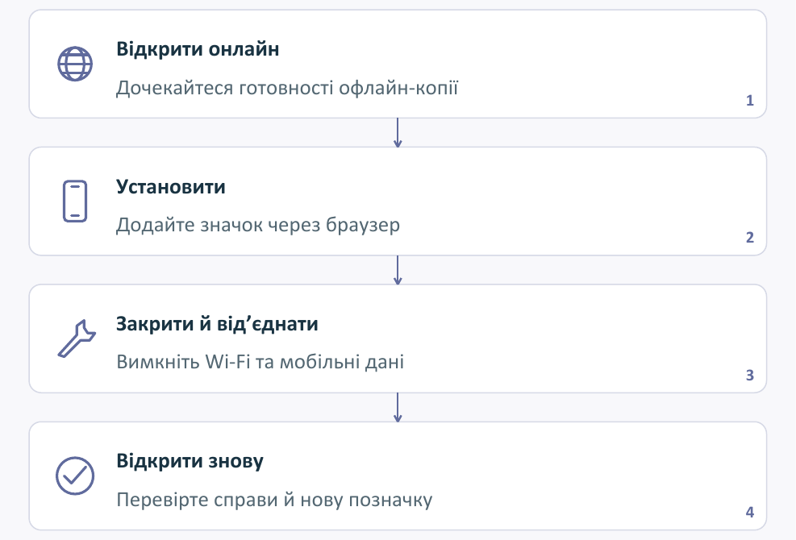
Порядок офлайн-перевірки (1/2)
КОД ОПОРУ Урок 17 Книга: с. 86 0–6 хв
4 / 17
Notes:
Джерело: «ШІ на практиці», українська редакція 30.10.2026, урок 17, с. 86. Сценарій L17.
Making PWAs installable: https://developer.mozilla.org/en-US/docs/Web/Progressive_web_apps/Guides/Making_PWAs_installable
Using Service Workers: https://developer.mozilla.org/en-US/docs/Web/API/Service_Worker_API/Using_Service_Workers
Use web apps — Android: https://support.google.com/chrome/answer/9658361?hl=en&co=GENIE.Platform%3DAndroid
Use web apps — iPhone and iPad: https://support.google.com/chrome/answer/9658361?hl=en&co=GENIE.Platform%3DiOS
ІЛЮСТРАЦІЯ
Перший запуск потребує мережі, наступний перевіряємо без неї.
Фрагменти тієї самої книжкової схеми збільшено по рядах. Порядок кроків і підписи збережено.
Джерело: Книга «ШІ на практиці», українська редакція 30.10.2026, с. 88
Визначте, коли мережа потрібна, а коли її потрібно вимкнути.

Slide 5
Порядок офлайн-перевірки (2/2)
КОД ОПОРУ Урок 17 Книга: с. 86 0–6 хв
5 / 17
Notes:
Джерело: «ШІ на практиці», українська редакція 30.10.2026, урок 17, с. 86. Сценарій L17.
Making PWAs installable: https://developer.mozilla.org/en-US/docs/Web/Progressive_web_apps/Guides/Making_PWAs_installable
Using Service Workers: https://developer.mozilla.org/en-US/docs/Web/API/Service_Worker_API/Using_Service_Workers
Use web apps — Android: https://support.google.com/chrome/answer/9658361?hl=en&co=GENIE.Platform%3DAndroid
Use web apps — iPhone and iPad: https://support.google.com/chrome/answer/9658361?hl=en&co=GENIE.Platform%3DiOS
ІЛЮСТРАЦІЯ
Перший запуск потребує мережі, наступний перевіряємо без неї.
Фрагменти тієї самої книжкової схеми збільшено по рядах. Порядок кроків і підписи збережено.
Джерело: Книга «ШІ на практиці», українська редакція 30.10.2026, с. 88
Визначте, коли мережа потрібна, а коли її потрібно вимкнути.

Slide 6
Що знайти в manifest
01
Відкрийте manifest.webmanifest у Блокноті.
02
start_url і scope: "./" означає поточну папку.
03
display: "standalone" задає окреме вікно застосунку.
04
Перевірте посилання на значки 192×192 та 512×512.
КОД ОПОРУ Урок 17 Книга: с. 86 6–13 хв
6 / 17
Notes:
Джерело: «ШІ на практиці», українська редакція 30.10.2026, урок 17, с. 86. Сценарій L17.
Making PWAs installable: https://developer.mozilla.org/en-US/docs/Web/Progressive_web_apps/Guides/Making_PWAs_installable
Using Service Workers: https://developer.mozilla.org/en-US/docs/Web/API/Service_Worker_API/Using_Service_Workers
Use web apps — Android: https://support.google.com/chrome/answer/9658361?hl=en&co=GENIE.Platform%3DAndroid
Use web apps — iPhone and iPad: https://support.google.com/chrome/answer/9658361?hl=en&co=GENIE.Platform%3DiOS
Це читання повного файла. Не замінюйте manifest трьома рядками фрагмента книги. ./ означає поточну папку.
ЕТАП 2. 6–13 хв. Читаємо manifest без підміни файла
СЛОВА ВИКЛАДАЧА
Manifest описує назву, значки та відкриття. Крапка зі скісною рискою означає поточну папку, тож наш приклад лишається в my-day. Три рядки в книзі — лише фрагмент, а не заміна всього документа.
ПОКАЗ НА ЕКРАНІ
У Блокноті відкрийте manifest.webmanifest. Знайдіть start_url:"./", scope:"./", display:"standalone" та посилання на два PNG.
ДІЇ УЧНІВ
Учні знаходять ті самі записи у своєму комплекті. Нічого не стирають; пояснюють, чому потрібна HTTPS-адреса з попереднього уроку.
ПЕРЕВІРКА
У файлі залишаються назва, значки та інші налаштування; фрагмент не замінює повний manifest.

Slide 7
Перший онлайн-запуск
01
На телефоні відкрийте точну HTTPS-адресу Visit site.
02
Дочекайтеся «Готово до роботи офлайн».
03
Натисніть «Почати новий день».
04
Позначте першу справу.
КОД ОПОРУ Урок 17 Книга: с. 86 13–23 хв
7 / 17
Notes:
Джерело: «ШІ на практиці», українська редакція 30.10.2026, урок 17, с. 86. Сценарій L17.
Making PWAs installable: https://developer.mozilla.org/en-US/docs/Web/Progressive_web_apps/Guides/Making_PWAs_installable
Using Service Workers: https://developer.mozilla.org/en-US/docs/Web/API/Service_Worker_API/Using_Service_Workers
Use web apps — Android: https://support.google.com/chrome/answer/9658361?hl=en&co=GENIE.Platform%3DAndroid
Use web apps — iPhone and iPad: https://support.google.com/chrome/answer/9658361?hl=en&co=GENIE.Platform%3DiOS
Повідомлення готовності показує застосунок. Це не назва кнопки браузера.
ЕТАП 3. 13–23 хв. Виконуємо перший онлайн-запуск
СЛОВА ВИКЛАДАЧА
Спочатку телефон має отримати файли. Дочекаємося повідомлення застосунку про готовність, потім почнемо з однієї відомої позначки. Після встановлення перевіримо саме вікно, відкрите зі значка.
ПОКАЗ НА ЕКРАНІ
На Android відкрийте Chrome й точну Visit site адресу. Дочекайтеся «Готово до роботи офлайн», натисніть новий день і позначте першу справу. Меню ⋮ → Install and create shortcut → Install; підтвердьте й відкрийте значок «Мій день».
ДІЇ УЧНІВ
Власники доступних телефонів повторюють. На iPhone використайте описаний у книзі Chrome → Share → Add to Home Screen → Add; інші записують порядок.
ПЕРЕВІРКА
Відкрито потрібний застосунок із трьома справами; перевірку встановлення зараховують лише після реального запуску зі значка.

Slide 8
Оберіть маршрут свого телефона
01
Android, Chrome: ⋮ → Install and create shortcut → Install.
02
iPhone, Chrome: Share → Add to Home Screen → Add.
03
Підтвердьте й відкрийте «Мій день» зі значка.
04
Перевірте назву, три справи й лічильник.
КОД ОПОРУ Урок 17 Книга: с. 86 13–23 хв
8 / 17
Notes:
Джерело: «ШІ на практиці», українська редакція 30.10.2026, урок 17, с. 86. Сценарій L17.
Making PWAs installable: https://developer.mozilla.org/en-US/docs/Web/Progressive_web_apps/Guides/Making_PWAs_installable
Using Service Workers: https://developer.mozilla.org/en-US/docs/Web/API/Service_Worker_API/Using_Service_Workers
Use web apps — Android: https://support.google.com/chrome/answer/9658361?hl=en&co=GENIE.Platform%3DAndroid
Use web apps — iPhone and iPad: https://support.google.com/chrome/answer/9658361?hl=en&co=GENIE.Platform%3DiOS
Назви меню наведено за датованою книгою. Переклад може відрізнятися. Фактичний запуск зараховується лише після перевірки на пристрої.

Slide 9
Без Wi-Fi та мобільних даних
01
Закрийте застосунок. Вимкніть обидва з’єднання.
02
Відкрийте зі значка: перевірте першу позначку й офлайн-повідомлення.
03
Позначте третю, закрийте й відкрийте знову.
04
Звірте першу й третю позначки та 2. Поверніть мережу.
КОД ОПОРУ Урок 17 Книга: с. 86 23–32 хв
9 / 17
Notes:
Джерело: «ШІ на практиці», українська редакція 30.10.2026, урок 17, с. 86. Сценарій L17.
Making PWAs installable: https://developer.mozilla.org/en-US/docs/Web/Progressive_web_apps/Guides/Making_PWAs_installable
Using Service Workers: https://developer.mozilla.org/en-US/docs/Web/API/Service_Worker_API/Using_Service_Workers
Use web apps — Android: https://support.google.com/chrome/answer/9658361?hl=en&co=GENIE.Platform%3DAndroid
Use web apps — iPhone and iPad: https://support.google.com/chrome/answer/9658361?hl=en&co=GENIE.Platform%3DiOS
Віддалений учасник має зберегти інший канал заняття або виконати тест пізніше.
ЕТАП 4. 23–32 хв. Вимикаємо обидва з’єднання
СЛОВА ВИКЛАДАЧА
Якщо залишити мобільний інтернет, вимкнений Wi-Fi нічого не доведе. Закриємо застосунок і відкриємо його знову без обох з’єднань. Після завершення обов’язково повернемо мережу.
ПОКАЗ НА ЕКРАНІ
Закрийте застосунок, вимкніть Wi-Fi й мобільні дані, відкрийте зі значка. Покажіть попередню першу позначку та офлайн-повідомлення. Позначте третю, закрийте й знову відкрийте; потім увімкніть мережу.
ДІЇ УЧНІВ
Учні проходять цикл на своєму доступному пристрої або фіксують спостережену демонстрацію. Перелічують справи до й після повторного відкриття.
ПЕРЕВІРКА
Очікуємо першу й третю позначки та число 2; запис «не перевірено» допустимий, якщо телефона немає.

Slide 10
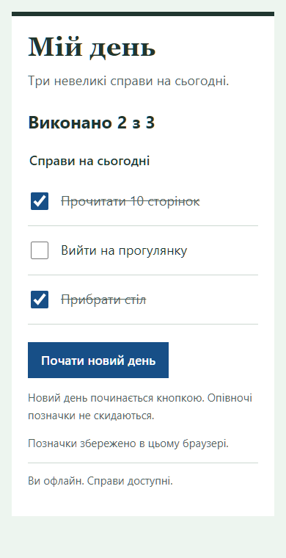
Що видно в готовому прикладі (1/2)
КОД ОПОРУ Урок 17 Книга: с. 86 23–32 хв
10 / 17
Notes:
Джерело: «ШІ на практиці», українська редакція 30.10.2026, урок 17, с. 86. Сценарій L17.
Making PWAs installable: https://developer.mozilla.org/en-US/docs/Web/Progressive_web_apps/Guides/Making_PWAs_installable
Using Service Workers: https://developer.mozilla.org/en-US/docs/Web/API/Service_Worker_API/Using_Service_Workers
Use web apps — Android: https://support.google.com/chrome/answer/9658361?hl=en&co=GENIE.Platform%3DAndroid
Use web apps — iPhone and iPad: https://support.google.com/chrome/answer/9658361?hl=en&co=GENIE.Platform%3DiOS
ІЛЮСТРАЦІЯ
Справжній знімок локальної перевірки в Edge, 30.10.2026. Вікно 390 × 760 px; це перевірка браузера на комп’ютері. Перший фрагмент показує лічильник і справи, другий — керування та повідомлення про офлайн-стан.
Джерело: Робочі приклади до книги «ШІ на практиці»
Справжній знімок вузького браузера допомагає впізнати екран. Він сам по собі не підтверджує встановлення на фізичному телефоні.

Slide 11
Що видно в готовому прикладі (2/2)
КОД ОПОРУ Урок 17 Книга: с. 86 23–32 хв
11 / 17
Notes:
Джерело: «ШІ на практиці», українська редакція 30.10.2026, урок 17, с. 86. Сценарій L17.
Making PWAs installable: https://developer.mozilla.org/en-US/docs/Web/Progressive_web_apps/Guides/Making_PWAs_installable
Using Service Workers: https://developer.mozilla.org/en-US/docs/Web/API/Service_Worker_API/Using_Service_Workers
Use web apps — Android: https://support.google.com/chrome/answer/9658361?hl=en&co=GENIE.Platform%3DAndroid
Use web apps — iPhone and iPad: https://support.google.com/chrome/answer/9658361?hl=en&co=GENIE.Platform%3DiOS
ІЛЮСТРАЦІЯ
Справжній знімок локальної перевірки в Edge, 30.10.2026. Вікно 390 × 760 px; це перевірка браузера на комп’ютері. Перший фрагмент показує лічильник і справи, другий — керування та повідомлення про офлайн-стан.
Джерело: Робочі приклади до книги «ШІ на практиці»
Справжній знімок вузького браузера допомагає впізнати екран. Він сам по собі не підтверджує встановлення на фізичному телефоні.

Slide 12
Версія кешу й ключ даних
Перед оновленням позначте першу й третю справи та запишіть стан.
У sw.js змініть номер кешу: v1 на v2, далі v3.
Ключ my-day:v1 у app.js не змінюйте: він стосується позначок.
Після оновлення мають повернутися ті самі дві позначки.
КОД ОПОРУ Урок 17 Книга: с. 86 32–40 хв
12 / 17
Notes:
Джерело: «ШІ на практиці», українська редакція 30.10.2026, урок 17, с. 86. Сценарій L17.
Making PWAs installable: https://developer.mozilla.org/en-US/docs/Web/Progressive_web_apps/Guides/Making_PWAs_installable
Using Service Workers: https://developer.mozilla.org/en-US/docs/Web/API/Service_Worker_API/Using_Service_Workers
Use web apps — Android: https://support.google.com/chrome/answer/9658361?hl=en&co=GENIE.Platform%3DAndroid
Use web apps — iPhone and iPad: https://support.google.com/chrome/answer/9658361?hl=en&co=GENIE.Platform%3DiOS
Покажіть рядок const cacheName = prefix + "v1". Не плутайте зміну файлів і початок нового дня.
ЕТАП 5. 32–40 хв. Пояснюємо оновлення без втрати даних
СЛОВА ВИКЛАДАЧА
Кеш навмисно тримає робочу копію, тому новий файл на сервері не завжди одразу видно. Версія кешу й ключ ваших позначок — різні записи. Оновлення програми не повинно починати новий день замість вас.
ПОКАЗ НА ЕКРАНІ
У sw.js знайдіть const cacheName = prefix + "v1". Покажіть заміну на v2, або v3 після v2. Пройдіть порядок: збереження, Upload files зі зміненими файлами й sw.js, Commit changes, розгортання, відкриття онлайн, закриття всіх вікон, новий запуск.
ДІЇ УЧНІВ
Учні пояснюють порядок на відкритих файлах; фактичну публікацію виконують лише в обраному навчальному проєкті. Перед оновленням записують стан першої й третьої справ.
ПЕРЕВІРКА
Ключ my-day:v1 у app.js не змінюється; після оновлення мають зберегтися ті самі позначки.

Slide 13
Як відкрити оновлену версію
01
Збережіть змінені файли та sw.js.
02
Upload files: завантажте їх разом. Commit changes.
03
Дочекайтеся розгортання й відкрийте застосунок онлайн.
04
Закрийте всі його вкладки та вікна. Відкрийте знову й перевірте стан.
КОД ОПОРУ Урок 17 Книга: с. 86 32–40 хв
13 / 17
Notes:
Джерело: «ШІ на практиці», українська редакція 30.10.2026, урок 17, с. 86. Сценарій L17.
Making PWAs installable: https://developer.mozilla.org/en-US/docs/Web/Progressive_web_apps/Guides/Making_PWAs_installable
Using Service Workers: https://developer.mozilla.org/en-US/docs/Web/API/Service_Worker_API/Using_Service_Workers
Use web apps — Android: https://support.google.com/chrome/answer/9658361?hl=en&co=GENIE.Platform%3DAndroid
Use web apps — iPhone and iPad: https://support.google.com/chrome/answer/9658361?hl=en&co=GENIE.Platform%3DiOS
Цей порядок потрібен і для звичайної вкладки. Публікація виконується лише в обраному навчальному проєкті.

Slide 14
Якщо встановлення недоступне
01
Звірте HTTPS та сім файлів у репозиторії.
02
До HTTPS-адреси після /my-day/ допишіть icon-192.png. Відкрийте значок.
03
Для повторного офлайн-тесту поверніть мережу й дочекайтеся готовності.
04
До встановлення можна користуватися вкладкою.
КОД ОПОРУ Урок 17 Книга: с. 86 40–45 хв
14 / 17
Notes:
Джерело: «ШІ на практиці», українська редакція 30.10.2026, урок 17, с. 86. Сценарій L17.
Making PWAs installable: https://developer.mozilla.org/en-US/docs/Web/Progressive_web_apps/Guides/Making_PWAs_installable
Using Service Workers: https://developer.mozilla.org/en-US/docs/Web/API/Service_Worker_API/Using_Service_Workers
Use web apps — Android: https://support.google.com/chrome/answer/9658361?hl=en&co=GENIE.Platform%3DAndroid
Use web apps — iPhone and iPad: https://support.google.com/chrome/answer/9658361?hl=en&co=GENIE.Platform%3DiOS
Якщо перевірка не виконана, саме так позначте її. Для аналізу ШІ потрібні повні manifest, sw.js і фактичне спостереження.
ЕТАП 6. 40–45 хв. Діагностуємо й готуємо інструкцію іншій людині
СЛОВА ВИКЛАДАЧА
Якщо встановлення недоступне, спершу перевіримо адресу й файли. Вкладкою можна користуватися, але це ще не перевірений запуск зі значка. Домашня картка має чесно пояснювати, що ви випробували.
ПОКАЗ НА ЕКРАНІ
Покажіть адресу /my-day/icon-192.png: після Enter має відкритися значок. Відкрийте критерії offline-card.txt у книзі.
ДІЇ УЧНІВ
Кожен формулює перший крок для іншого телефона й завершує фразу про відсутність автоматичного перенесення позначок.
ПЕРЕВІРКА
Картка починається з онлайн-відкриття, містить готовність, вимкнення обох мереж і їх повернення.

Slide 15
Самоперевірка
01
Що зберігає кеш, а що — localStorage?
02
Чи доводить значок роботу офлайн без вимкнення мережі?
03
Чому новий телефон потребує першого онлайн-відкриття?
КОД ОПОРУ Урок 17 Книга: с. 86 40–45 хв
15 / 17
Notes:
Джерело: «ШІ на практиці», українська редакція 30.10.2026, урок 17, с. 86. Сценарій L17.
Making PWAs installable: https://developer.mozilla.org/en-US/docs/Web/Progressive_web_apps/Guides/Making_PWAs_installable
Using Service Workers: https://developer.mozilla.org/en-US/docs/Web/API/Service_Worker_API/Using_Service_Workers
Use web apps — Android: https://support.google.com/chrome/answer/9658361?hl=en&co=GENIE.Platform%3DAndroid
Use web apps — iPhone and iPad: https://support.google.com/chrome/answer/9658361?hl=en&co=GENIE.Platform%3DiOS
Відповіді: 1. Кеш — файли програми, localStorage — позначки. 2. Ні, потрібен повторний запуск без обох мереж і перевірка справ. 3. На телефоні ще немає файлів та підготовленого кешу.
КНИЖКОВИЙ САМОТЕСТ І КЛЮЧ
1. Що зберігає кеш файлів, а що — localStorage у нашому застосунку?
Відповідь: Кеш — файли програми; localStorage — три позначки користувача.
2. На телефоні є значок, але ви ще не вимикали мережу. Чи можна записати «офлайн перевірено»?
Відповідь: Ні. Треба закрити застосунок і відкрити його без Wi-Fi та мобільних даних, а потім перевірити справи.
3. Чому інший телефон не відкриє застосунок уперше без інтернету?
Відповідь: На цьому телефоні ще немає завантажених файлів. Спочатку потрібне онлайн-відкриття й підготовка кешу.
ЗАПИТАННЯ ВИХОДУ
Чому новий телефон потребує першого онлайн-відкриття?
Відповідь: Йому ще треба завантажити файли застосунку.
Що перевірити після оновлення програми?
Відповідь: Чи збереглися саме раніше позначені справи, а не лише правильне число.

Slide 16
Практика вдома
01
Створіть AI-practice\offline-card.txt або напишіть інструкцію на аркуші.
02
Опишіть перше онлайн-відкриття й ознаку готовності.
03
Додайте повторний запуск без обох мереж та повернення з’єднання.
04
Поясніть, чи перенесуться ваші позначки. Укажіть, що ще не перевіряли.
КОД ОПОРУ Урок 17 Книга: с. 86 40–45 хв
16 / 17
Notes:
Джерело: «ШІ на практиці», українська редакція 30.10.2026, урок 17, с. 86. Сценарій L17.
Making PWAs installable: https://developer.mozilla.org/en-US/docs/Web/Progressive_web_apps/Guides/Making_PWAs_installable
Using Service Workers: https://developer.mozilla.org/en-US/docs/Web/API/Service_Worker_API/Using_Service_Workers
Use web apps — Android: https://support.google.com/chrome/answer/9658361?hl=en&co=GENIE.Platform%3DAndroid
Use web apps — iPhone and iPad: https://support.google.com/chrome/answer/9658361?hl=en&co=GENIE.Platform%3DiOS
Картка для іншого телефона. Власні позначки автоматично туди не переносяться.
ДОМАШНЄ ЗАВДАННЯ З КНИГИ
1. Створіть у Блокноті `Documents\AI-practice\offline-card.txt` або використайте аркуш. Напишіть коротку інструкцію для людини, яка вперше відкриває ваш застосунок на іншому телефоні.
2. Укажіть, коли потрібен інтернет, як упізнати готовність офлайн і що зробити після встановлення для перевірки. Додайте окреме речення: чи з’являться на її телефоні ваші позначки?
3. Звірте інструкцію з кроками 2–5. Вона має включати перше онлайн-відкриття, перевірку без обох з’єднань і повернення мережі. Якщо встановлення на телефоні не перевіряли, зазначте це в інструкції.
КРИТЕРІЇ ДОМАШНЬОЇ РОБОТИ
offline-card.txt або аркуш містить перше онлайн-відкриття та ознаку готовності.
Є повторний запуск без Wi-Fi й мобільних даних та повернення з’єднання.
Пояснено незалежність чужих позначок; неперевірене встановлення названо неперевіреним.

Slide 17
Ознаки готової роботи
01
Значок, кеш і позначки розрізнені.
02
Офлайн підтверджено конкретним циклом або позначено «не перевірено».
03
Порядок оновлення зберігає ключ даних.
04
Домашня картка містить повернення мережі.
КОД ОПОРУ Урок 17 Книга: с. 86 40–45 хв
17 / 17
Notes:
Джерело: «ШІ на практиці», українська редакція 30.10.2026, урок 17, с. 86. Сценарій L17.
Making PWAs installable: https://developer.mozilla.org/en-US/docs/Web/Progressive_web_apps/Guides/Making_PWAs_installable
Using Service Workers: https://developer.mozilla.org/en-US/docs/Web/API/Service_Worker_API/Using_Service_Workers
Use web apps — Android: https://support.google.com/chrome/answer/9658361?hl=en&co=GENIE.Platform%3DAndroid
Use web apps — iPhone and iPad: https://support.google.com/chrome/answer/9658361?hl=en&co=GENIE.Platform%3DiOS
Без телефона можна повністю скласти картку, але не зараховувати встановлення.
КРИТЕРІЇ ЗАНЯТТЯ
Розділення понять: Кеш не ототожнено з localStorage чи публікацією в магазині.
Доказ: Усне пояснення значка, кешу й позначок.
Офлайн-перевірка: Для зарахованого тесту вимкнено обидві мережі й перевірено конкретні справи.
Доказ: Повторне відкриття на пристрої або точна відмітка меж.
Оновлення: Учень змінює версію кешу, не ключ даних; пам’ятає перевірку збереженого стану.
Доказ: Пояснення порядку та двох різних ключів.
ГІБРИДНИЙ ФОРМАТ
Віддалений учасник від’єднує телефон лише за наявності іншого каналу заняття. Інакше складає картку зараз, а реальний тест виконує пізніше й надсилає результат після відновлення мережі.
ЗАПАСНИЙ МАРШРУТ
Без телефона читають manifest і складають послідовність на папері. Без мережі не обіцяйте першу установку. Раніше кешований запуск можна перевірити фактично, решту чесно позначте непроведеною.
ДОДАТКОВА ВПРАВА
Попросіть партнера пройти картку подумки й назвати один пропущений крок. Виправте лише цю неточність, не додаючи нових можливостей застосунку.

